Slide 1

SỬA CHỮA MAINBOARD
Trình bày: Nguyễn Văn Đôn

Slide 2
Quản lý CPU
7
1
CPU hỗ trợ ảo hóa
2
Điều chỉnh người dùng và môi trường
3
Sử dụng hệ thống log file
4
Bảo trì hệ thống thời gian
5
Lập lịch

Slide 3
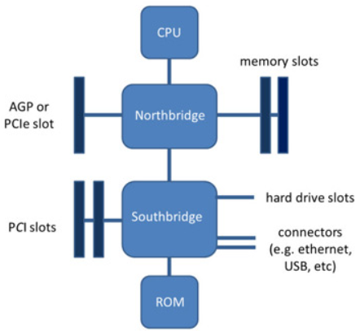
Bài 1: Các thành phần cơ bản
7.1

Slide 4
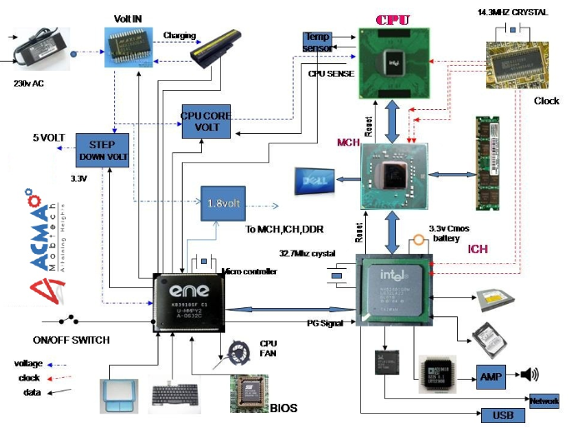
Xác định các thành phần

Slide 5
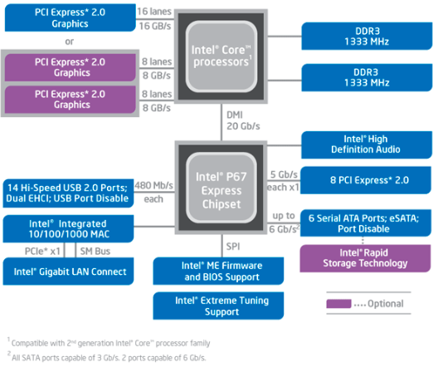
Hệ thống BUS
7.1

Slide 6
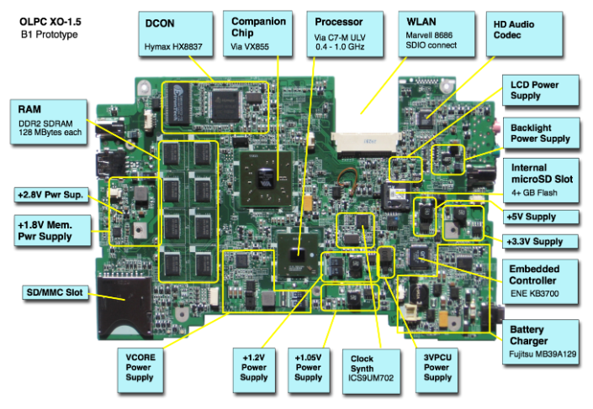
Linh kiện trên mainboard
7.1

Slide 7
Các thành phần trong hạ tầng vSphere
7.1
Một vCenter quản lý nhiều Host (ESXi)
VI Client xuất hiện 2 lần vì có thể download từ vCenter hoặc ESXi
ESXi là lớp ảo hóa tài nguyên CPU, RAM, Storage và Network cung cấp cho các VM
vCenter là trung tâm quản lý các ESXi, nó cho phép thực hiện các tính năng mở rộng như DRS, HA, vMotion

Slide 8
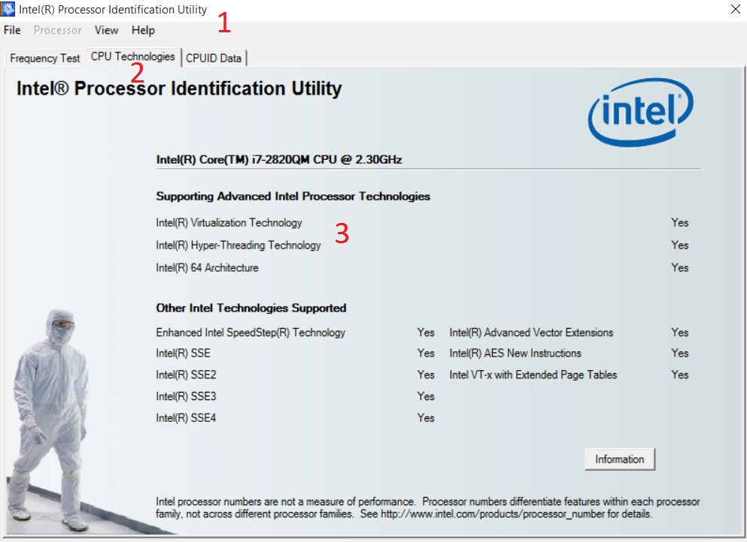
Kiểm tra CPU hỗ trợ ảo hóa
7.1

Slide 9
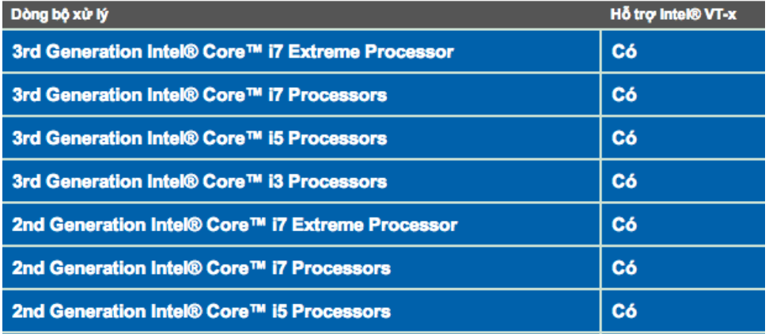
CPU Intel hỗ trợ công nghệ VT-x
7.1
hầu hết các CPU Sandy Bridge và Ivy Bridge ra mắt gần đây đều hỗ trợ chức năng ảo hóa VT-x từ Intel

Slide 10
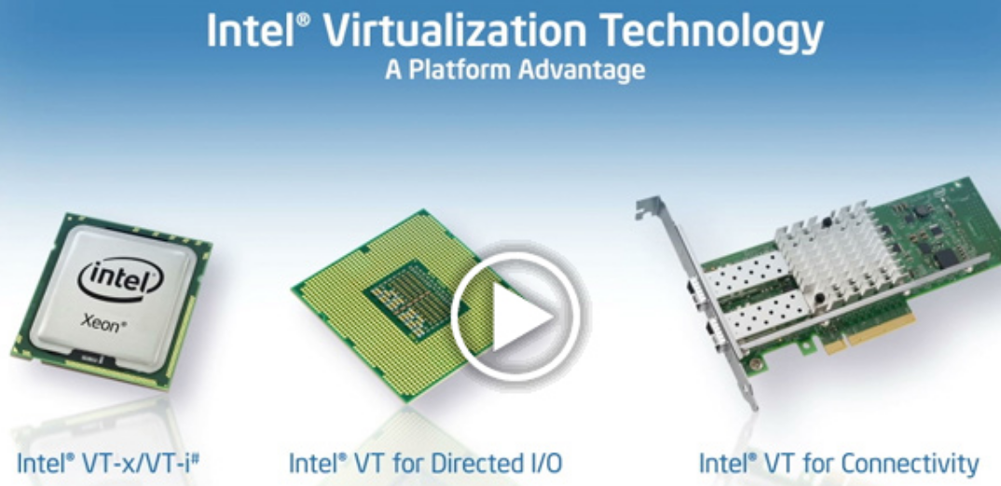
Kỹ thuật ảo hóa hãng Intel
7.1

Slide 11
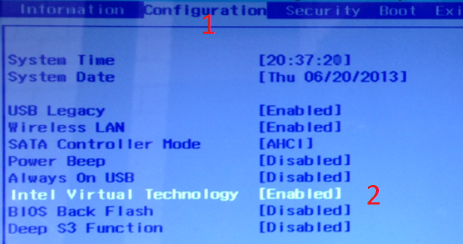
Bật tính năng ảo hóa trên chip Intel
7.1

Slide 12
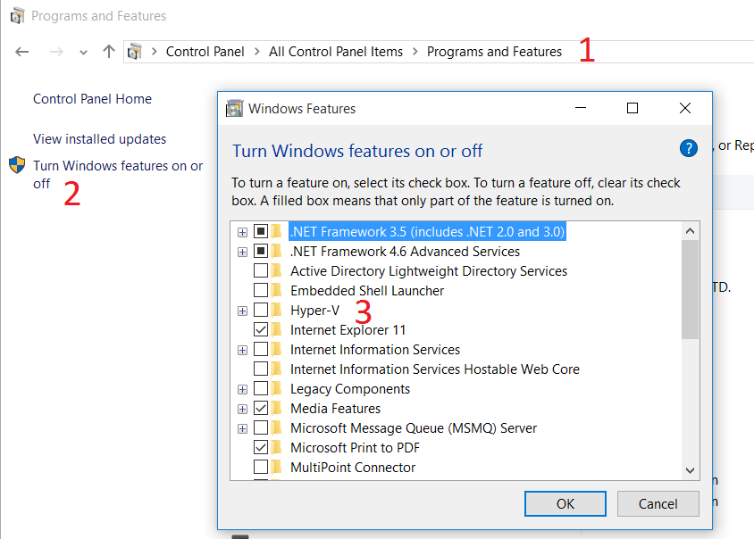
Bật tính năng ảo hóa trên Windows 10
7.1

Slide 13
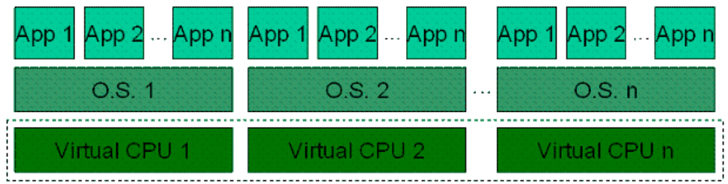
CPU hỗ trợ ảo hóa
7.1
VT có những tập lệnh phụ có tên gọi Virtual Machine Extension hoặc VMX. VMX có 10 lệnh mới chuyên dùng cho ảo hóa trong CPU bao gồm: VMPTRLD, VMPTRST, VMCLEAR, VMREAD, VMWRITE, VMCALL, VMLAUNCH , VMRESUME, VMXOFF và VMXON

Slide 14
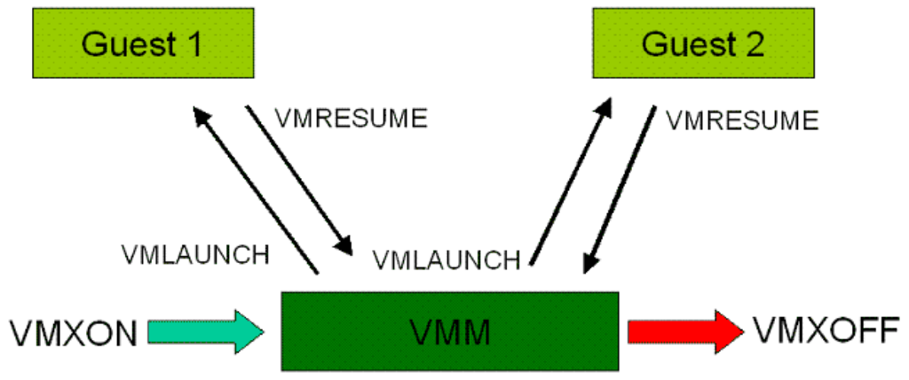
Hoạt động của công nghệ ảo hóa
7.1

Slide 15
CPU hỗ trợ ảo hóa
7.1
Những bộ vi xử lí mới đều có mở rộng gọi là EPT ( Extended Page Tables ), cho phép mỗi Guest có bảng trang riêng của mình để theo dõi địa chỉ bộ nhớ. Không có phần mở rộng này, VMM phải thoát khỏi máy ảo để thực hiện việc dịch địa chỉ bộ nhớ. Việc Thoát và Quay trở lại sẽ làm giảm hiệu suất làm việc. Như vậy EPT sẽ tăng hiệu suất làm việc của hệ thống ảo.

Slide 16
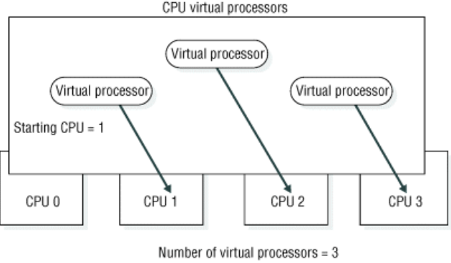
Ảo hóa CPU
7.1

Slide 17
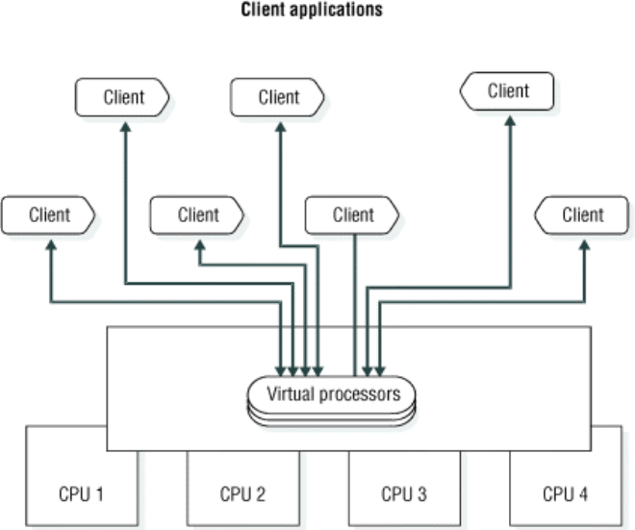
Ảo hóa CPU
7.1

Slide 18

Câu hỏi

